Slide 1

Medknow
Aprendizagem e mineração de dados
Mestrado em Licenciatura de Engenharia Informática e de computadores
Grupo 25 :
Guilherme Arede nº 41548
Nuno Gomes nº 44021

Slide 2
Análise de Trabalho diário
- Medição de indicadores de saúde ocular, de forma a posteriormente auxiliar uma escolha mais informada de um tratamento, no caso de ser necessário.
- Diagnóstico de doenças oculares, especificamente as três doenças oculares mais comuns no geral da população que são hipermetropia, miopia e astigmatismo.
- Elaboração de tratamento. No caso de ser diagnosticada uma doença ocular a um paciente será proposto um tratamento. O tratamento atribuído serão lentes oculares para correção de visão. Estas são identificadas pela sua rigidez, das quais as mais populares são as rígidas e as moles.

Slide 3
Assunções acerca dos dados
Sempre que há contacto entre um médico da Medknow e um paciente, é gerada uma avaliação do paciente com os dados atualizados das suas condições oftalmológicas.
É assumido que as idades oculares correspondem a: jovem, desde os 0 aos 34 anos; pré-presbiópico dos 35 aos 44 anos; presbiópico com mais de 45 anos.
Foi assumido que há mais de três tipos de doença, bem como mais de dois tipos de lente
Não há uma relação de acompanhamento entre médico e doente explicita.
Um paciente pode ser diagnosticado com mais que uma doença.

Slide 4
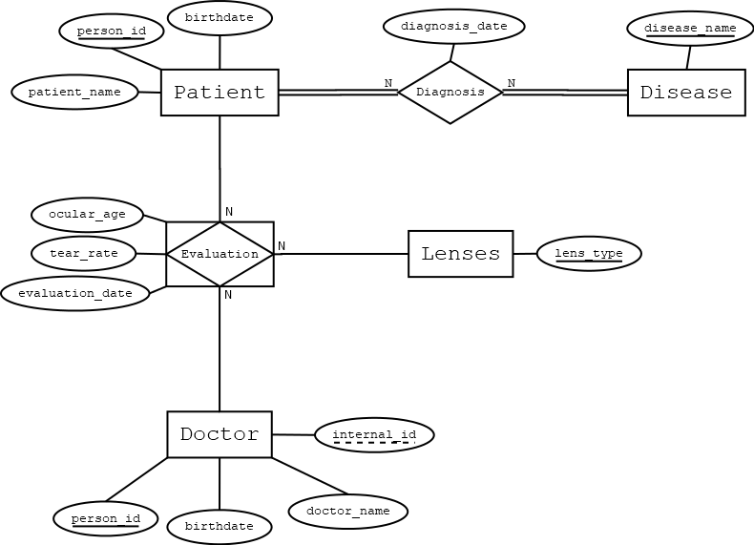
Modelo entidade associação
Foi escolhido separar as doenças e permitir várias doenças para o mesmo doente, até doenças novas.
Foi feita a tabela diagnosis de forma a permitir serem diagnosticadas várias doenças.
Foi feita a junção das tabelas lenses, doctor e patient de forma a marcar todas as avaliações de cada consulta.

